Slide 1

Панк, как субкультура
Выполнил:
Цыпышев Т. А. ИУ5-11Б

Slide 2
Философия панка

Slide 3

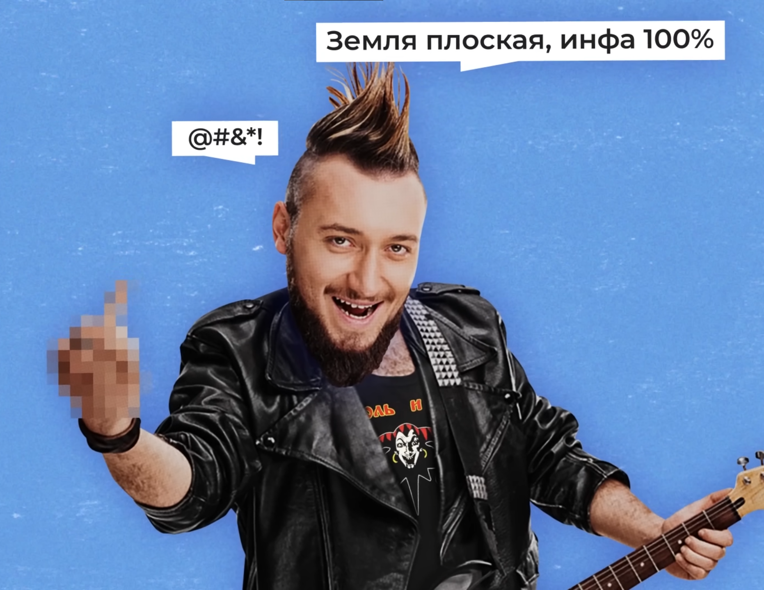
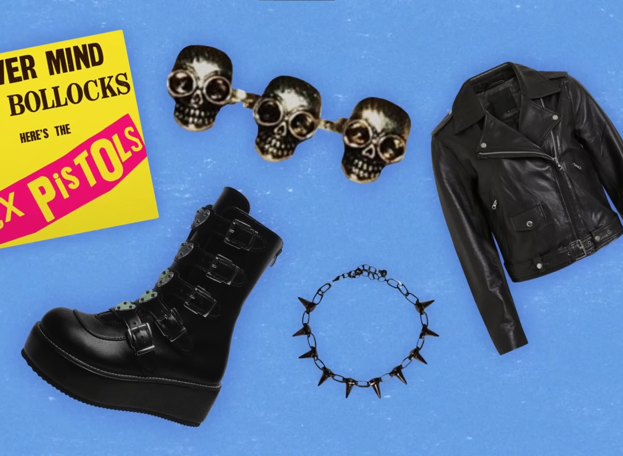
Как мы представляем себе типичного панка?
Я же надеюсь так?

Slide 4
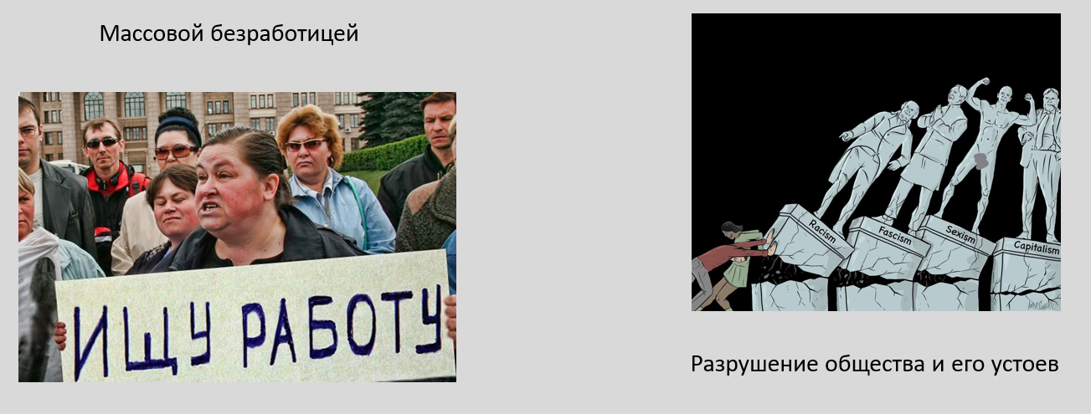

Немного истории
Или «как жилось в Великобритании в 60x»
Массовая безработица

Slide 5

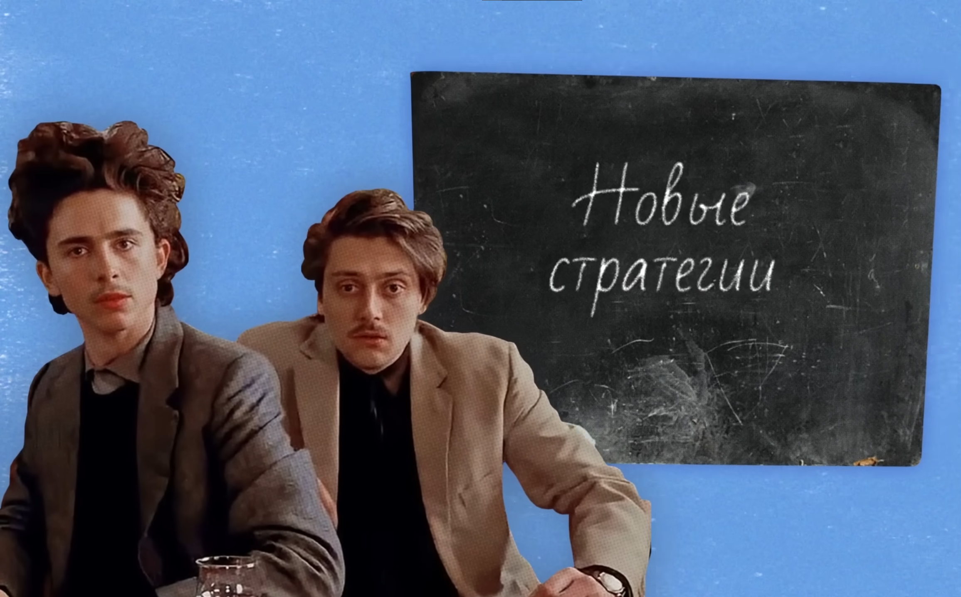
Что такое контркультура?

Slide 6
Кодекс панка

Slide 7
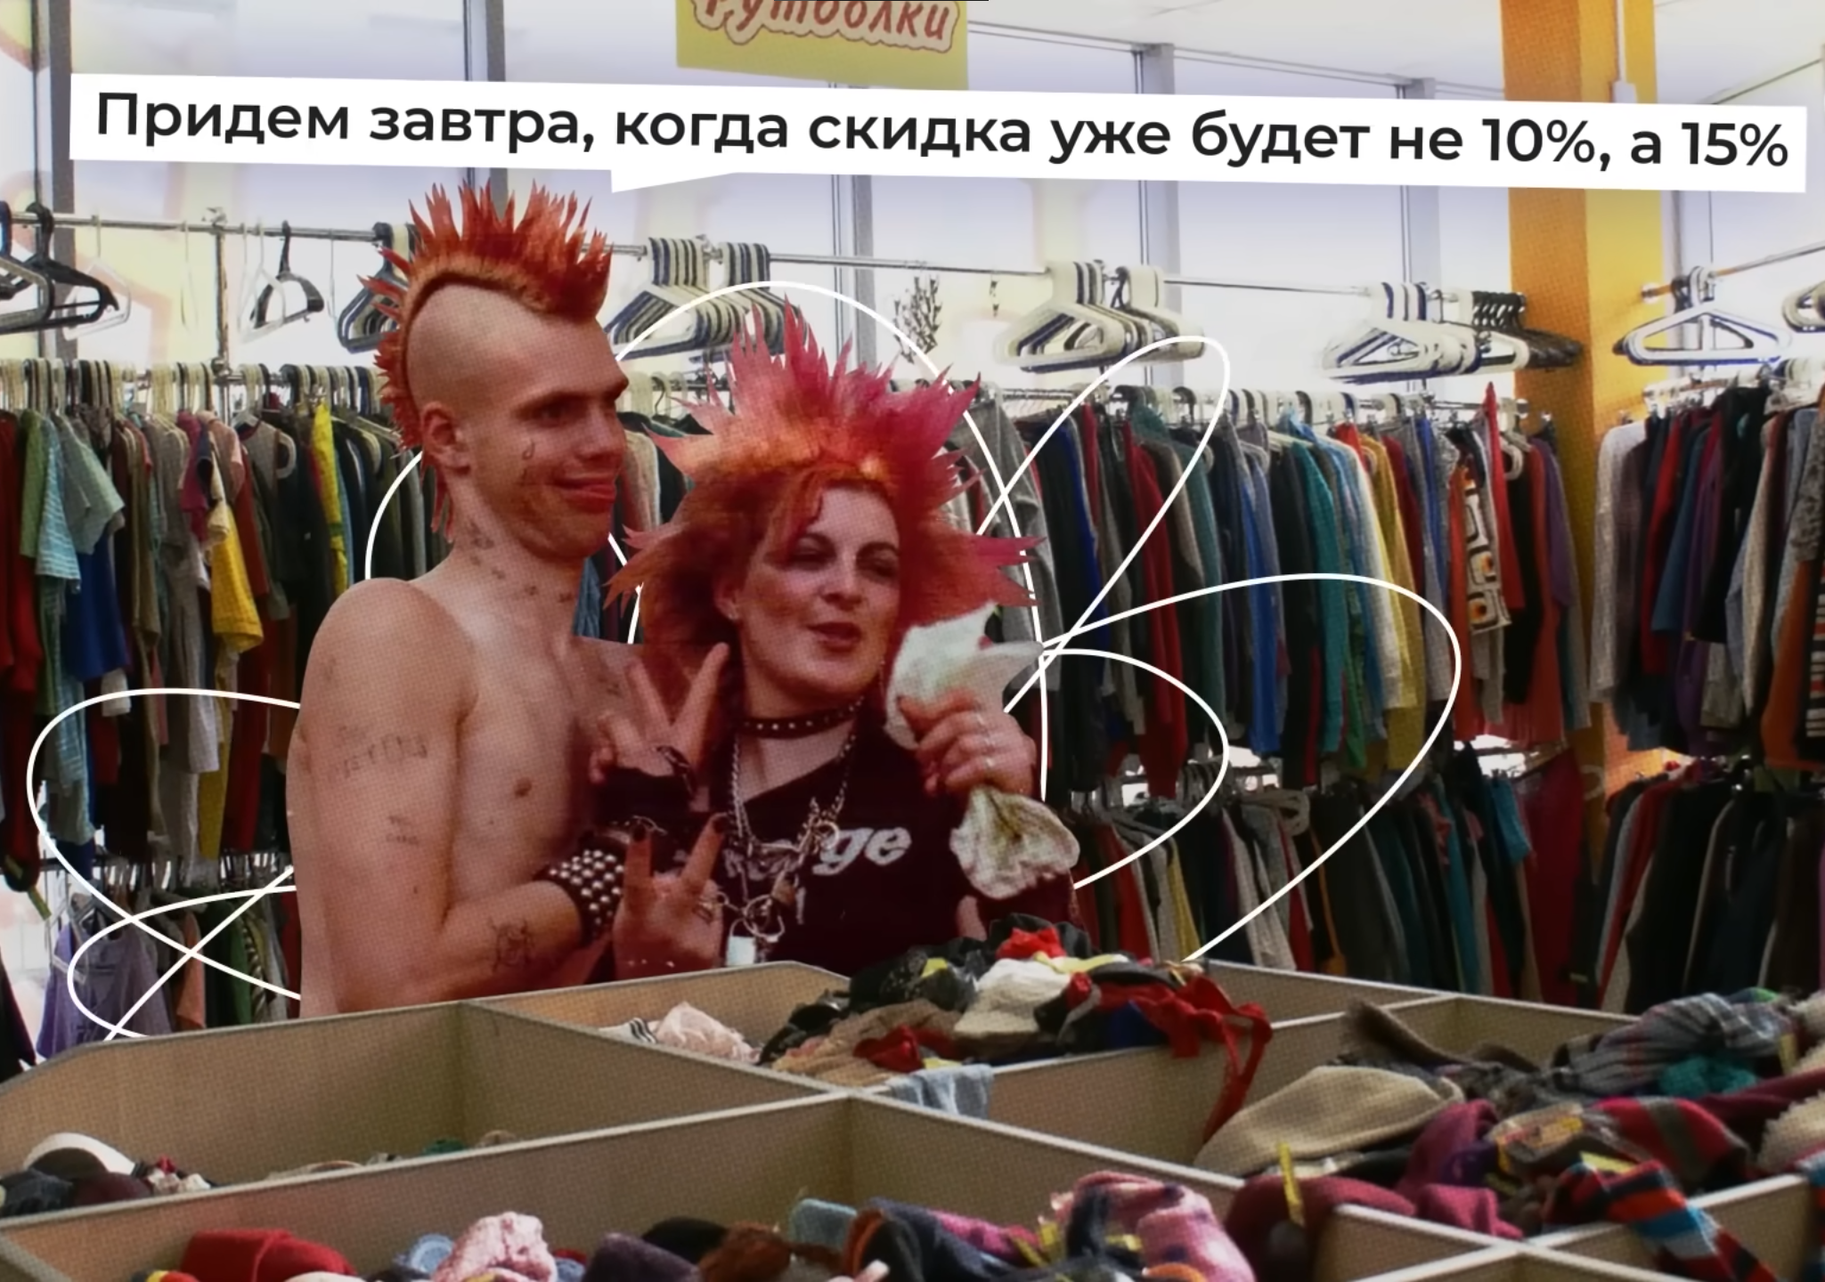
Что для тебя значит “DIY” ?
TikTok vs Самостоятельное производство мебели

Slide 8
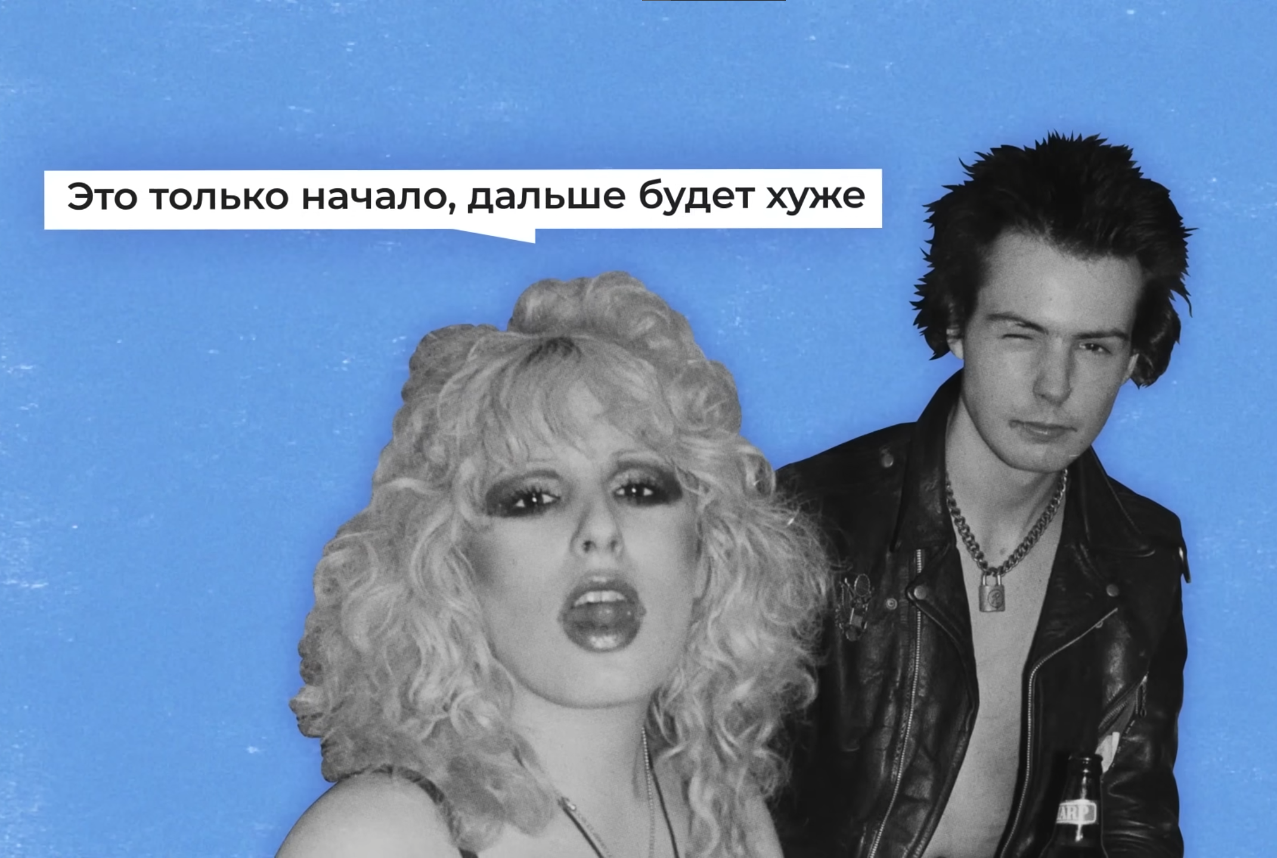

Да кто такой, этот ваш «SEX PISTOLS»?

Slide 9
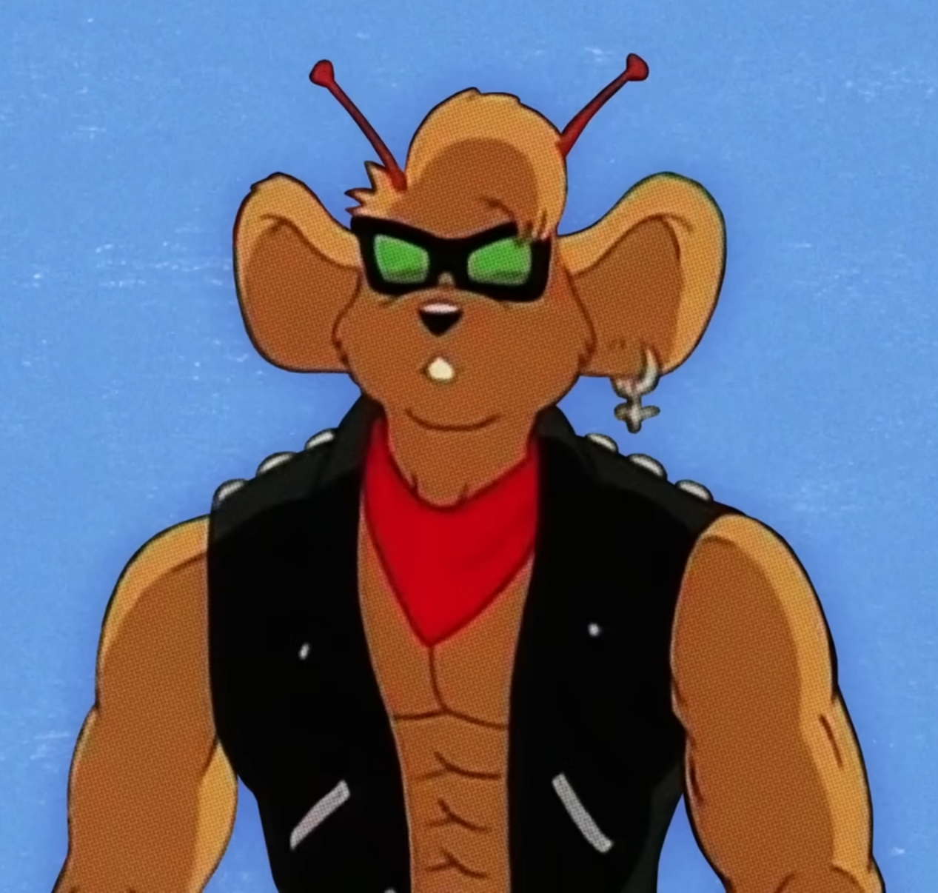
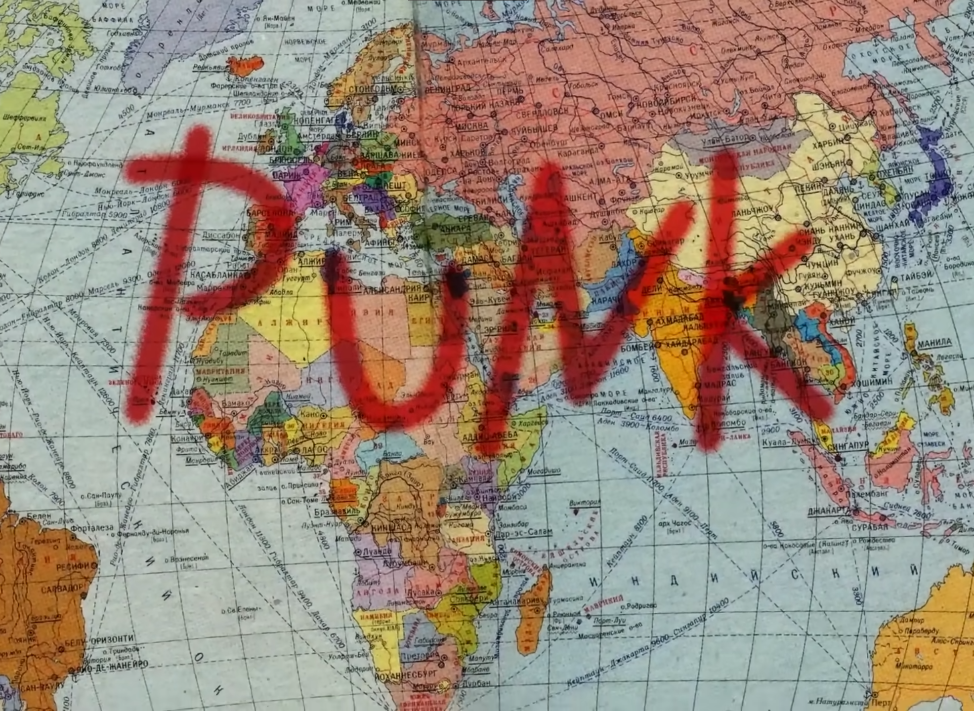
Немного истории V2.0
Или «что было в 80x»

Slide 10

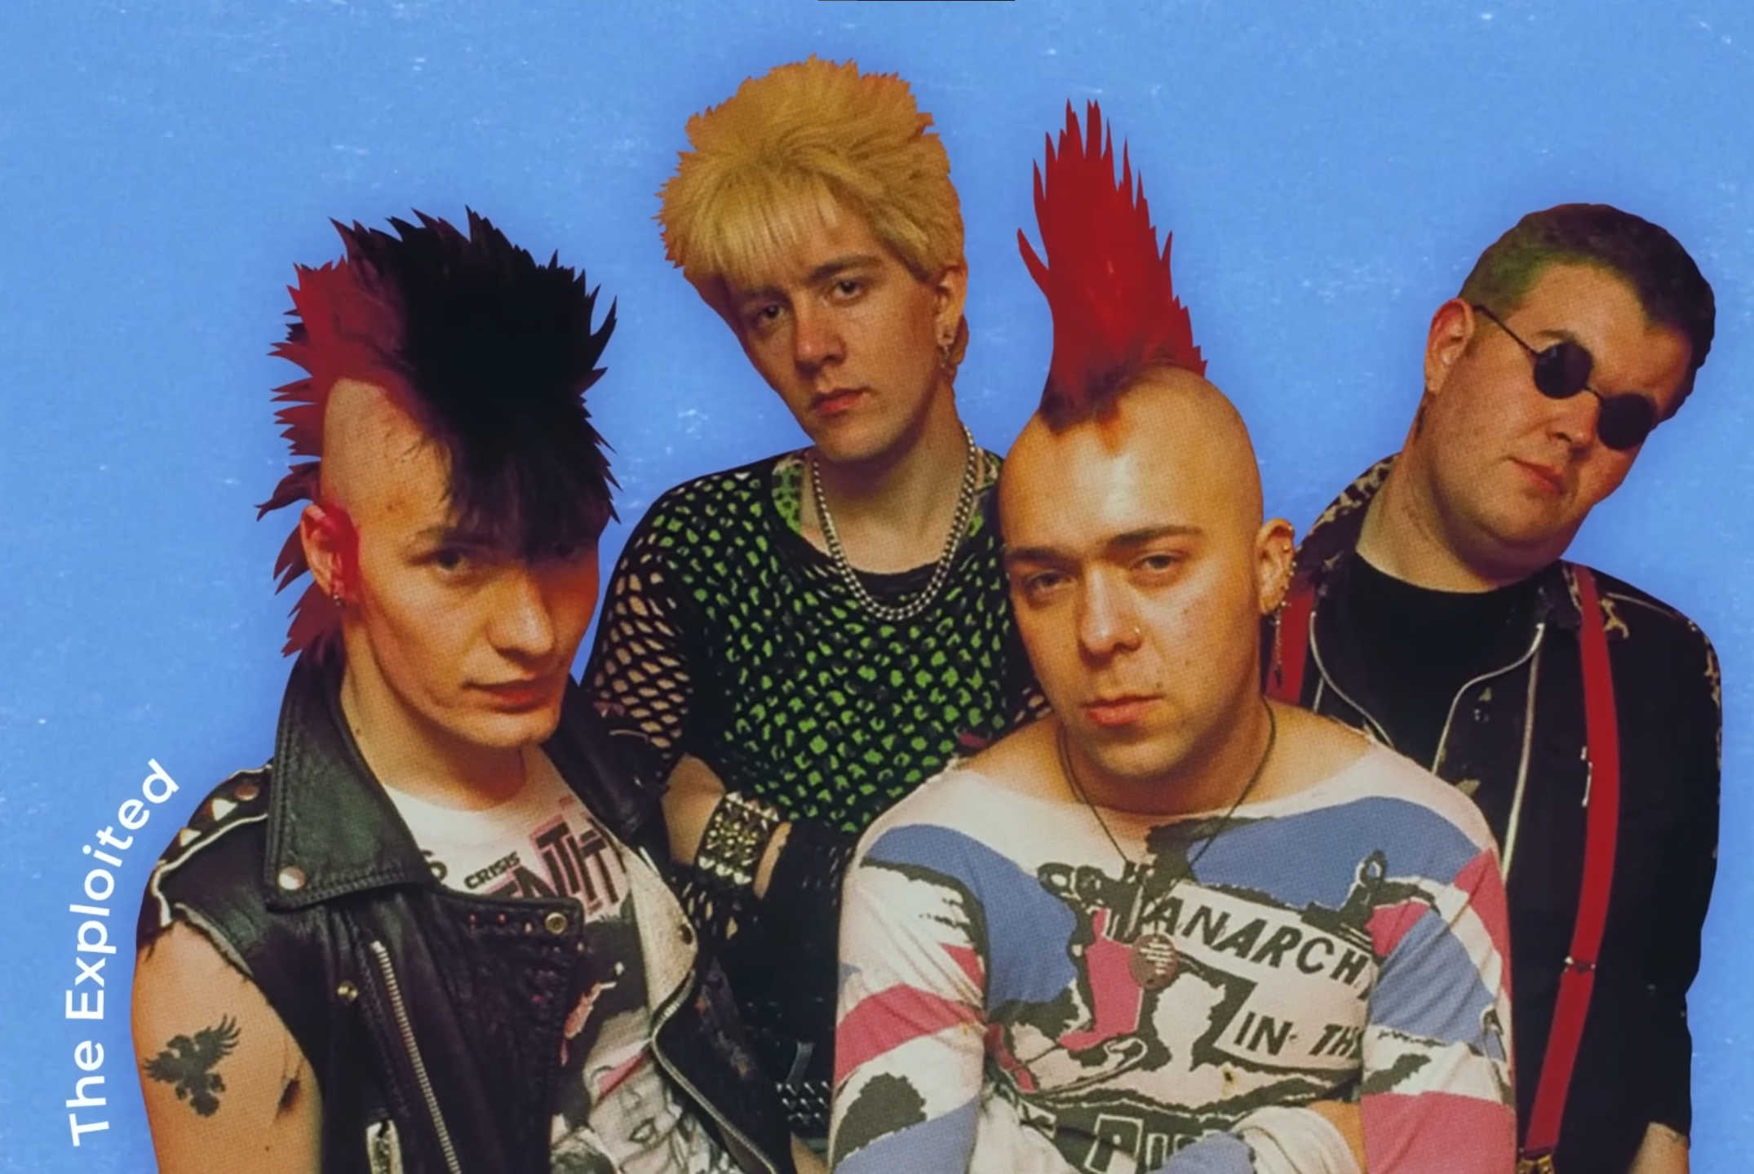
Грозные «The exploit»
Как «sex pistols», только более похожие на мышь с предыдущего слайда

Slide 11
Современный панк

Slide 12
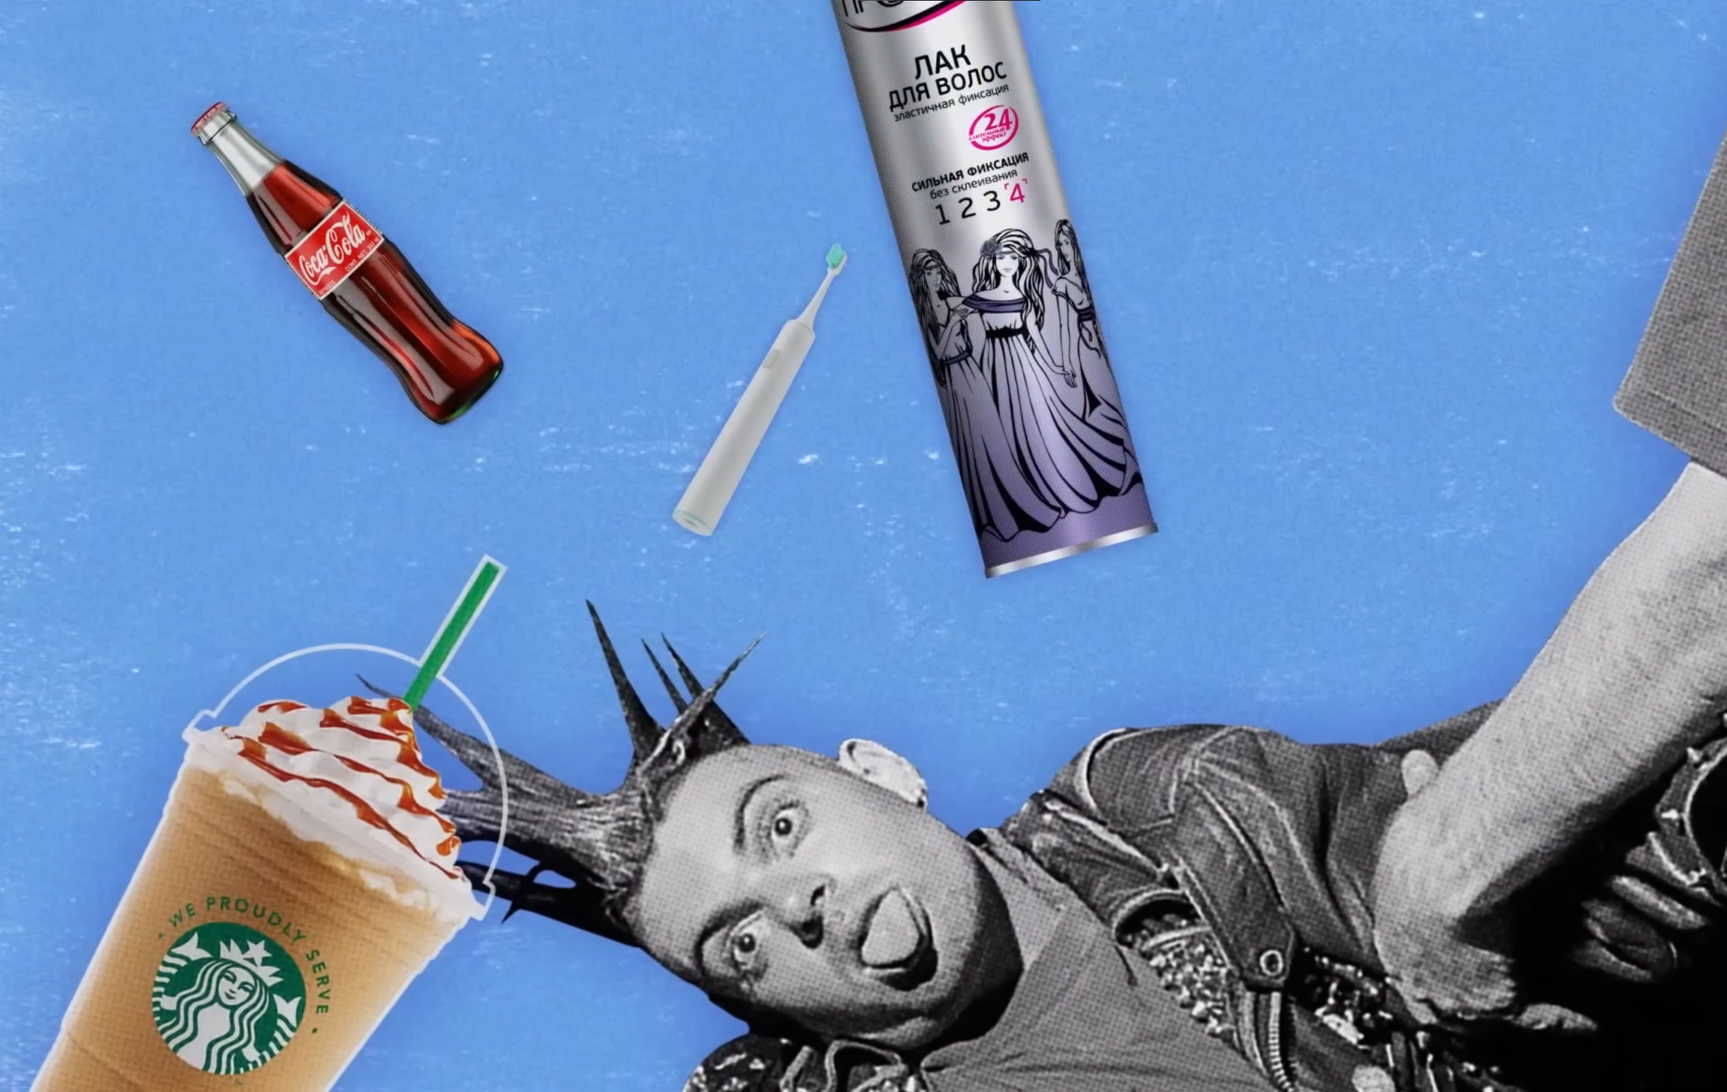
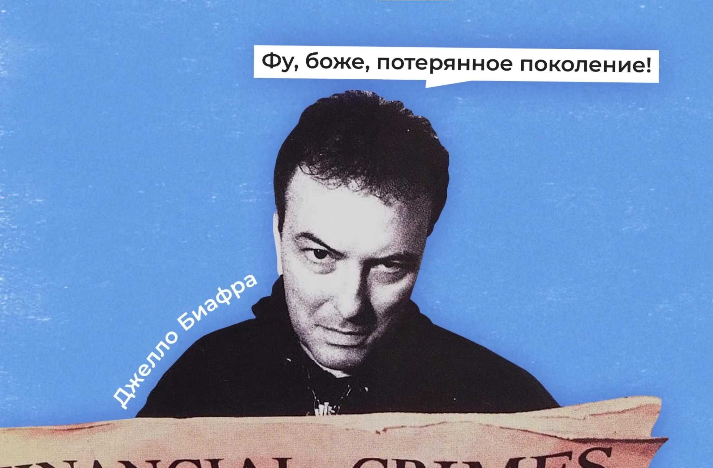
Конец близко
А зима как бы уже наступила…

Slide 13

Straight edge
Я вам не ЖИВОТНОЕ…

Slide 14
Спасибо за внимание! P.s. Та самая мышь с «предыдущего слайда»

